Slide 1
КРИСТАЛНА СТРУКТУРА ПОЛУПРОВОДНИКА

Slide 2
Молекули су најситније честице које задржавају својства супстанце
Молекули се састоје од атома
Атоми се састоје од:
  Протона(позитивно наелектрисани)
  Неутрона
  Електрона(негативно наелектрисани)
Протони и неутрони се налазе у језгру
Електрони круже око језгра по путањама које се налазе на одређеним љускама

Slide 3
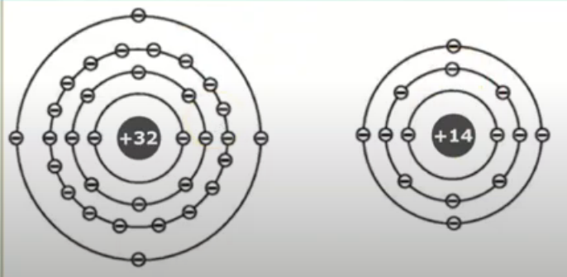
Приказ атома Ge(германијума) лево и атома Si(силицијума) десно

Slide 4
Број протона и електрона у атому је исти и атом је електрично неутралан
Последња љуска се назива валентна и она одређује да ли је неки елеменат проводник полупроводник или изолатор
На следећем слајду је наведен број валентних електрона за различите материјале

Slide 5
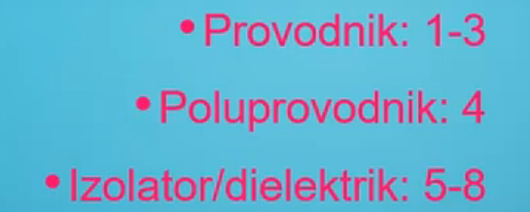

Slide 6
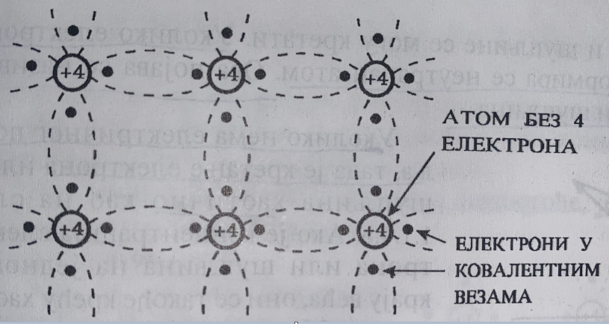
Атоми полупроводника су распоређени у облику кристалне решетке

Slide 7
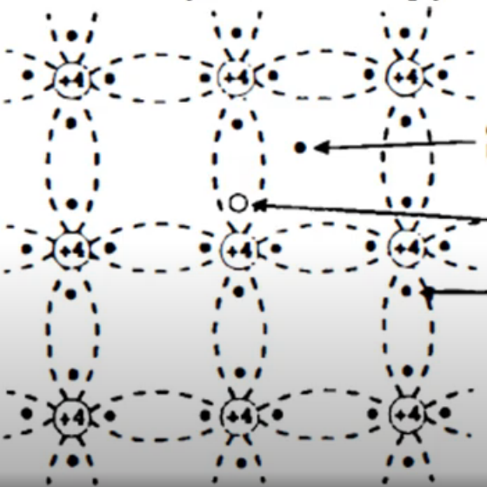
Већ на собној температури постоје слободни електрони у полупроводнику. Тада електрон излази из ковалентне везе и постаје слободан. На месту где је био електрон остаје шупљина.
Описани процес
се назива генерисање
(производња) парова
електрон-шупљина.
Атом који има један
електрон мање је
позитивно
наелектрисан јон.
Може да се деси да
овакав атом „ишчупа“
електрон из следеће
ковалентне везе што
значи да се електрон
померио у једном
смеру, а шупљина у другом
слободан електрон
шупљина
електрон у
ковалентрој
вези

Slide 8
Шупљина је електрично позитивна јер на њеном месту недостаје један електрон. Померање шупљине одговара померању позитивног електрицитета. Ако је померање шупљина усмерено, то је електрична струја. Ослобођени електрони и упљине се могу кретати. Уколико електрон попуни неку шупљину, формира се неутралан атом. Ова појава се назива рекомбинација електрона и шупљина. Уколико нема електричног поља. Тада је кретање електрона или шупљина хаотично. Ако је концентрација електрона или шупљина на једном крају већа они се крећу ка области где је њихова концентрација мања. Ово кретање се зове струја дифузије. Усмерено кретање узроковано постојањем електричног поља се назива струја проводности или струја дрифта и у чистом силицијуму је веома мала.

Slide 9
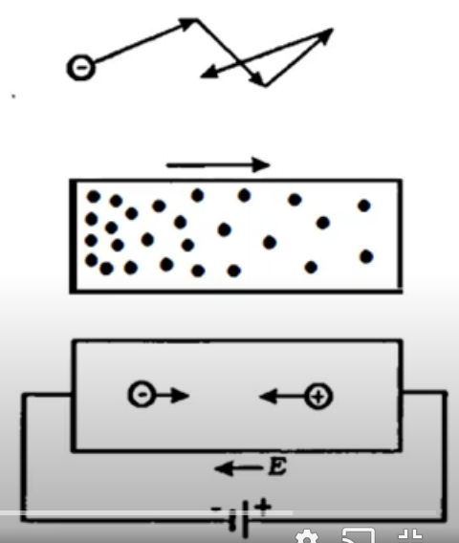
Хаотично кретање
Струја дифузије
Узрокована различитом концентрациојом
Струја проводности
Шупљине се крећу у смеру поља
Електрони се крећу супротно од смера поља

